Slide 1
Основы научных и экспериментальных исследований
Лекция №2
«Scopus, WOS»

Slide 2
Что такое SCOPUS?
SCOPUS — международная мультидисциплинарная библиографическая и реферативная база данных и инструмент для отслеживания цитируемости статей.

Slide 3
Профили
Авторов
Учреждений
Журналов
Для авторов, которые опубликовали более одной статьи, в Scopus создаются индивидуальные учётные записи — профили авторов с уникальными идентификаторами авторов (Author ID).
По аналогии с профилями авторов, для учреждений, сотрудники которых опубликовали более одной статьи, в Scopus создаются профили с уникальными идентификаторами учреждений (Scopus Affiliation Identifier).
Инструмент Journal Analyzer позволяет проводить расширенный анализ научного уровня изданий

Slide 4
Индекс Хирша
h-и́ндекс, или и́ндекс Хи́рша — наукометрический показатель, являющийся количественной характеристикой продуктивности учёного, группы учёных, научной организации или страны в целом, основанной на количестве публикаций и количестве цитирований этих публикаций

Slide 5
Индекс Хирша
Согласно Хиршу:
Учёный имеет индекс h, если h из его N_{p} статей цитируются как минимум h раз каждая, в то время как оставшиеся (N_{p} — h) статей цитируются не более чем h раз каждая.
Для определения индекса Хирша рассматриваемые статьи располагают в порядке уменьшения числа ссылок на них. Далее определяют статью, номер которой совпадает с числом её цитирований. Это число и есть индекс Хирша

Slide 6
Индекс Хирша
Рассмотрим на примере:
Номер публикации | Название публикации | Цитируемость
1 | Electrical switching and Mott transition | 5
2 | Melatonin as antioxidant | 4
3 | Electroforming and switching in oxides of transition metals | 3
4 | Simple method for calculating | 2
h-индекс=3

Slide 7
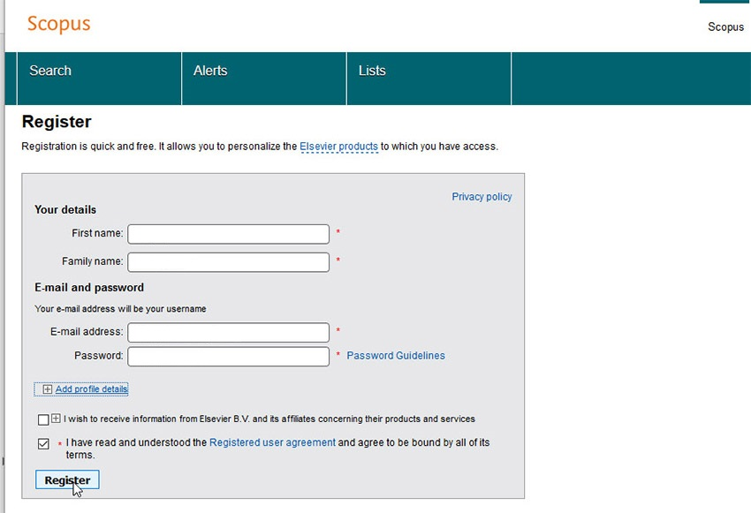
Регистрация в SCOPUS
Чтобы зарегистрироваться в качестве нового
пользователя, нажмите кнопку Register (Регистрация).
Введите всю
необходимую информацию,
такую как ваше
имя и адрес
электронной почты,
в окне регистрации.

Slide 8
Личный кабинет зарегистрированного пользователя (My Scopus)
Функции, доступные зарегистрированным пользователям:
Вы можете настроить уведомления по электронной почте, чтобы быть в курсе обновлений интересующей вас тематики.
Проверить «Мой список» (Check My list)
Изменение индивидуальных настроек / пароля
Персонализация

Slide 9
Поиск информации в SCOPUS
ОБЩИЕ ПРАВИЛА ПОИСКА
Регистр букв не учитывается.
При вводе существительного в единственном числе будут также отображаться результаты во множественном числе и других падежах (с некоторыми исключениями).
При вводе букв греческого алфавита в любом их написании (α ИЛИ alpha, β ИЛИ beta) будут отображаться результаты поиска обоих вариантов.
При вводе британских или американских вариантов написания (colour, color или tyre, tire) будут отображаться результаты поиска обоих вариантов.

Slide 10
Поиск информации в SCOPUS
ПОИСК ФРАЗ
Несколько слов, разделенных пробелом, воспринимаются как соединенные оператором AND (И). Для поиска целой фразы ее следует заключить в кавычки или фигурные скобки.
Для фразы в кавычках « » будут найдены примерные соответствия. При этом будут отображаться результаты в единственном и во множественном числе (с некоторыми исключениями). Символы не учитываются. Могут применяться групповые символы.
С помощью фигурных скобок { } можно искать конкретные фразы. Они ограничивают поиск до указанной цепочки знаков, при этом могут использоваться символы. По запросу {интернет-сайт} будут показаны только результаты для комбинации интернет-сайт.

Slide 11
Поиск информации в SCOPUS
ГРУППОВЫЕ СИМВОЛЫ
* заменяет любое количество знаков (по запросу токси* будут выданы результаты для токсин, токсичный, токсичность, токсикология и т. д.);
? заменяет один знак (по запросу токсичн?? будут выданы результаты для токсичный и токсичная).
ЛОГИЧЕСКИЕ ОПЕРАТОРЫ И ОПЕРАТОРЫ ОПРЕДЕЛЕНИЯ СТЕПЕНИ СООТВЕТСТВИЯ
And (И) Для поиска статей, содержащих два слова: food And poison
Or (ИЛИ) Для поиска статей, содержащих хотя бы одно из двух слов: weather OR climate
And Not (НЕ) Для поиска статей, не содержащих слов, следующих за оператором tumor AND NOT malignant
W/n Для ограничения поиска до n слов между двумя заданными, порядок слов не играет роли: Pain W/5 morphine
PRE/n Для ограничения поиска до n слов между двумя заданными, порядок слов фиксирован: newborn PRE/3 screening
Приоритет операторов (можно изменять при помощи круглых скобок)

Slide 12
Начало поиска
4. Просмотр источников
Просматривайте алфавитный список всех журналов, коллекций книг, профессиональных изданий, и материалов конференций, доступных в Scopus.
11 Объединенный поиск
В поле «Combine Queries» истории поиска вы можете ввести номера тех поисков текущей сессии, которые вы хотите объединить. Соединяйте их при помощи символа # и используя операторы И, ИЛИ и НЕ.
12 Настройка уведомлений
Выберите «Set Alert», чтобы получать уведомления по электронной почте, или «Set feed», чтобы получать обновления через RSS. Наведя курсор на результат поиска в Истории поиска, вы увидите следующие опции: Установить уведомление по электронной почте, через RSS, Сохранить, Изменить, или Удалить.
8. Добавление строки поиска
Для поиска по нескольким изданиям или ключевым словам нажмите кнопку Add search field.
10. История поиска
В нижнем поле отображается история поиска. История очищается после завершения сессии.
1. Поиск по документам
Эта вкладка – главное поисковое окно на домашней странице. Чтобы начать поиск, введите термины в предоставленном поле.
3. Поиск по организации
Выберите вкладку Affiliation Search для поиска статей по определенной организации.
9. Настраиваемые ограничения
Управляйте поиском, ограничивая его по дате выхода издания, недавно добавленным документам, типам документов или темам.
2. Поиск по автору
Выберите вкладку Author Search для поиска статей определенного автора по его имени.
6. Логические операторы
Выберите И, ИЛИ, НЕ для объединения поисковых терминов.
5. Анализ журналов
Предоставляет доступ к Анализу Журналов.
7. Выбор полей поиска
Выберите, в каких полях проводить поиск по вашему запросу.

Slide 13
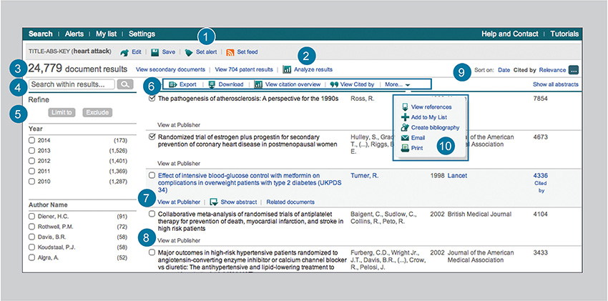
Параметры уточнения и сортировка
10. Дополнительно
Просмотр ссылок (View references).
Добавление в собственный список (Add to my list).
Создавайте библиографию (Create bibliography).
Отправить статью по электронной почте (Email).
Печать.
2. Анализ результатов
Нажмите, чтобы увидеть анализ ваших результатов поиска, показывающий в графиках количество документов, публикационную активность, источники, авторов, принадлежность к организации и т.д.
6. Обработка результатов
Экспорт
Загрузка
Обзор цитирования
9. Параметры сортировки
По умолчанию список результатов отсортирован по году выхода публикации. Вы можете провести сортировку по количеству цитирований, релевантности, имени автора, и источнику.
1. Установить уведомление
Уведомляет вас по электронной почте или через RSS о том, что появилась новая статья, удовлетворяющая вашим параметрам поиска.
5. Уточнение результатов
С помощью панели Refine Results вы можете ограничить результаты своего поиска определенными категориями документов.
7. Отображение страницы с подробным описанием документа
Если вы нажмете на название статьи, откроется страница с подробным описанием – аннотацией и списком ссылок.
8. Ссылки на полные тексты
Нажимая на View at Publisher, вы переходите на полный текст статьи на сайте издательства, при наличии у вас прав доступа к полному тексту.
3. Количество результатов поиска
Отображает число найденных документов.
4. Поиск в результатах
Добавляйте дополнительные параметры к поиску, набирая их здесь.

Slide 14
MENDELEY
2. Использование Mendeley в одно нажатие
При выборе опции «Save to Mendeley», на странице результатов поиска появится значок «Save to Mendeley» .Как только этот значок будет выбран, Mendeley интернет-импортер будет активирован. Пользователи Mendeley могут автоматически загрузить записи в Mendeley.
3. Интернет-импортер Mendeley (Mendeley Web Importer)
При выборе опции «Save to Mendeley», происходит активация Mendeley Web Importer и все пользователи, вошедшие в систему, могут экспортировать свои библиографические списки в Mendeley.
1. Экспорт
Нажав на кнопку Export после выбора одного или более результатов поиска, вы увидите всплывающее окно с различными параметрами экспорта.

Slide 15
MENDELEY
5. Сохранение в Mendeley (Save to Mendeley)
Если пользователь выбрал Mendeley в качестве предпочтительного инструмента управления ссылками, значок «Save to Mendeley» появится на странице аннотаций.
9 Читательская статистика Mendeley
Показывает сколько раз пользователи Mendeley загрузили определенную статью в свои библиотеки. Кроме этого, данная статистика показывает разбивку по демографическим признакам, таким как научная дисциплина, научный статус, страна.
10 Altmetric для Scopus
Altmetric – это веб-приложение от стороннего производителя. Вы можете ознакомиться с упоминаниями определенной статьи в социальных медиа и основных медийных источниках, а также число прочитанных раз в популярных системах управления ссылками.
6. Цитирования
В поле Cited by since 1996 (цитирования, начиная с 1996) отображаются последние две работы, цитирующие данную статью.
8 Поиск статей по связанным тематикам
Поиск статей, у которых ссылки, авторы, или ключевые слова, совпадают с выбранной.
4. Ссылки
Список ссылок, цитируемых в данной статье, отображается в поле References.
7 Уведомления о новых цитированиях статьи
Настройте оповещения об изменениях цитирований документа по электронной почте (Set alert) или через RSS (Set feed).
1. Ссылка на полный текст
Нажимая на View at publisher, вы получаете доступ к полному тексту статьи на сайте издательства (при наличии прав).
3. Ключевые слова
Ключевые слова, указанные автором, и ключевые слова из тезауруса отображаются в полях Author keywords и Indexed keywords.
2. Переход на страницу с информацией об авторе
Ссылки на страницы с информацией об авторах.

Slide 16
Обзор цитирований
1. Количество цитируемых документов
Здесь будет представлено количество цитируемых документов.
2. Общее количество цитирований
Количество цитирований каждой статьи за год.

Slide 17
Обзор цитирований
4. Просмотр данных о цитировании
Вы можете проводить анализ цитирований, нажав на View Citation Overview. Вы увидите таблицу, отображающую количество цитат в год для каждой статьи.
3. Просмотр количества цитирований в профиле автора
Те же возможности, что при просмотре профиля автора в Scopus: имя автора, принадлежность к организации, название документа, страна, тип документа и область научных знаний.

Slide 18
Анализ результатов
2. Параметры поиска
Организованы в следующем порядке: год публикации, название источника, имя автора, принадлежность к организации, страна, тип документа, тематика.
1. Анализировать результаты (Analyze results)
Ссылка на анализ результатов находится на странице с результатами поиска.

Slide 19
Анализ журналов
3. Параметры оценки
SNIP (Source Normalized Impact per Paper).
Цитирования (Citations)
Документы (Documents)
Процент нецитировавшихся документов (Percent Not Cited)
Процент обзорных статей (Percent Reviews
4. Выбор журнала
Дважды щелкните по названию нужного вам журнала в результатах поиска или перетащите его в поле, находящееся в правой половине экрана.
2. Поиск журналов
Введите часть названия журнала, который вы ищете, в поисковое поле.
1. Аналитика
Чтобы начать работу, нажмите на вкладку «Analytics»

Slide 20
Поиск по автору и профилю автора
2 Имя автора
Введите фамилию и инициалы или имя автора для отображения списка авторов. Вы также можете производить поиск совместно с указанием принадлежности автора к организации.
3 Просмотр профиля автора
Нажатие на имя автора открывает страницу с информацией о нем. При наведении курсора на профиль, появляются опции «view last title» («просмотр последней работы») и «documents» («документы») данного автора.
1 Поиск по автору
Выберите вкладку Author Search, чтобы проводить поиск по имени автора.

Slide 21
Информация об авторе
2. Информация о статье
Проверьте в поле Documents, какие статьи написаны данным автором. Author Evaluator покажет результаты публикационной деятельности автора в виде графика.
5. Вкладки
Три вкладки - Документы (Documents), Цитирующие документы (Cited by documents) и 150 соавторов (150 co-authors).
7. ORCID
Добавляйте документы в ваш профиль в ORCID (Open Research and Contributor Identifier) и/или создайте его.
1. Профиль автора
На странице автора вы можете найти его статьи, принадлежность к организации, ORCID ID, цитирующие его документы, h-индекс, а так же можете проанализировать цитируемость.
4. h-index
Оценивает автора по количеству опубликованных работ и числу цитирований в других документах.. Можно отобразить в виде графика (View h-graph).
3. Цитирование в других документах
В поле Citations, проверьте, в каких документах ссылаются на статьи данного автора. Анализируйте цитируемость его статей, используя просмотр данных о цитировании (View citation overview).
6. Подписка на автора
Авторизуйтесь для того, чтобы установить оповещения и получать новые документы, опубликованные автором.
9. График
График показывает количество документов, опубликованных автором, а также количество ссылок на автора за последние 10 лет.
8. Запрос на внесение изменений в данные об авторе
Вы можете сделать запрос на исправление профиля автора.

Slide 22
Работа с авторским профилем
Author ID – система однозначной идентификации авторов, созданная компанией Elsevier. Номера Author ID призваны решить проблему надёжной привязки авторов к произведениям, возникающую из-за совпадений имён и фамилий. Любому автору, чьи публикации индексируются в базе Scopus, автоматически присваивается уникальный идентификационный номер Author ID.

Slide 23
Scopus Author Feedback
Этот сервис помогает учёным, имеющим публикации в Scopus, узнать свой Author ID, не авторизуясь в самой базе.
1.Зайдите на страницу Scopus Author Feedback.
2.Введите свои фамилию (Last name), Инициалы (Initials) или имя (First name) и по желанию аффиляцию (affiliation). Все данные вводятся на латинице. Нажмите Search.
3.Выберите тот профиль, который Вы считаете своим, нажав на имя автора. В появившемся окне появится информация об авторе и его Author ID.

Slide 24
Настройка оповещений в Scopus
1.Войдите в Scopus, используя свои логин и пароль.
2.Найдите своё имя в Scopus, используя Author Search.
3.Нажмите на своё имя, чтобы открыть профиль. Нажмите Save document alert или Set document feed.
4.Введите параметры публикаций, которые могут соответствовать Вашему профилю, и нажмите Save.

Slide 25
Что такое WOS?
Web of Science (WoS) — это мультидисциплинарная платформа, помогающая быстро найти, проанализировать и обеспечить общий доступ к информации в области естественных, общественных и гуманитарных наук, а также искусства.

Slide 26
Ресурсы на платформе Web Of Science
Базы данных
Web of Science Core Соllection
Current Contens Connect
BIOSIS Citation Index
Data Citation index
KCI-Korean Journal Database
Russian Science Citation Index
SciELO Citation Index
Zoological Record
Derwent Innovations Index
Medline

Slide 27
Ресурсы на платформе Web Of Science
Аналитические инструменты
Journal Citation Reports
Essential Science Indicators

Slide 28
Инструменты Web Of Science
Поиск с использованием БД Web of Science, режим Basic Search
Для поиска по БД Web of Science необходимо в выпадающей вкладке Search выбрать п. Web of Science Core Collection. После этого открывается страница с возможностями поиска с использованием выбранной БД
В БД Web of Science доступны несколько вариантов поиска информации и дополнительные настройки (уточнения) поиска:

Slide 29
Инструменты Web Of Science

Slide 30
Инструменты Web Of Science
Для осуществления поискового запроса в поисковую строку необходимо ввести интересующие слова, а справа от нее выбрать область поиска:
Topic (поиск в ключевых понятиях, названии, тексте статьи),
Title (название статьи),
Author (автор),
Author Identifiers (идентификаторы автора),
Group Author (группа авторов),
Editor (редактор),
Publication name (название журнала, монографии, конференции, к которой относится статья),

Slide 31
Инструменты Web Of Science
DOI (идентификатор цифрового объекта; стандарт обозначения представленных в Сети данных об объекте),
Year Published (год публикации),
Address (аффиляция авторов, наименование организации),
Organization-Enhanced (возможные варианты написания названия организации),
Language (язык),
Document Type (тип документа),
Funding Agency (организация, осуществляющая финансирование исследования),
Grant Number (номер гранта),
Accession Number (инвентарный номер).

Slide 32
Операторы поиска
Если необходимо найти словосочетания, можно использовать логические операторы поиска:
AND – для поиска записей, содержащих все условия поиска.
ОR – для поиска записей, содержащих какое-либо из введенных в поисковую строку слов.
NOT – для исключения из поиска записей, содержащих определенные слова
NEAR/n – для поиска записей, в которых искомые слова находятся в тексте на расстоянии не больше n слов друг от друга. Если не указывать через знак / цифру, обозначающую количество слов между искомыми словами, то система автоматически ставит максимальный интервал в 15 слов.
SAME – для адресного поиска (в строке Address), чтобы найти условия (заданные слова) в одном абзаце.

Slide 33
Пример результатов поиска

Slide 34
Поиск информации
Под выходными данными каждой статьи есть кнопки Full Text и View Abstract. Краткий реферат статьи (резюме) будет отображен непосредственно в текущем окне при нажатии на кнопку View Abstract. При нажатии на кнопку Full Text, как правило, в новом окне откроется ссылка на статью на сайте издательства.

Slide 35
Поиск информации
Ограничение временного интервала поискового запроса и представление результатов поиска
Уже при первоначальном запросе можно ограничить временной интервал поиска, перейдя от автоматического All Years (все года), к Latest 5 years (последние 5 лет), или Year to Date (с начала года), или Latest 4 weeks (последние 4 недели), или Latest 2 weeks(последние 2 недели), или Latest (current) week (последняя (текущая) неделя). Если необходимо выбранные критерии предоставления поискового запроса сохранить в качестве исходных после того, как они определены, нужно нажать на кнопку Save Setting.
После формулировки поискового запроса, необходимо нажать кнопку Search.

Slide 36
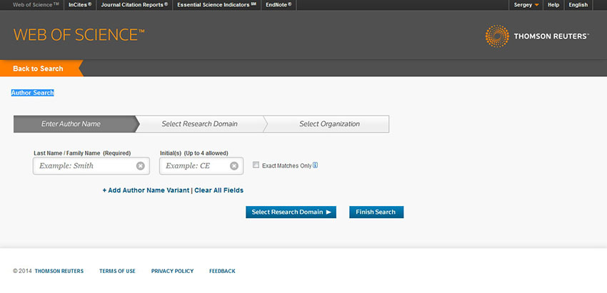
Поиск по автору
В БД Web of Science имеется режим поиска Author Search, позволяющий проводить детальный поиск по автору:

Slide 37
Поиск для организации
Пример формирования поискового запроса для организации из России.
Через оператор CU указываем принадлежность к стране: CU=RUSSIA
Через оператор AND присоединяем город. Если написание города неоднозначное, можно написать его однозначный фрагмент названия с использованием оператора AD, например: AD=Petersburg

Slide 38
Поиск для организации
Справа появится ссылка Analyze Results, а если число статей менее 10 000, то и ссылка Create Citation Report
Активируйте ссылку Analyze Results и выберите в окне с предлагаемыми полями для анализа (Rank the records by this field) поле Organization, в окне Set display options: выберите Show the top 500 results и Minimum record count (threshold) = 1. В окне Sort by отметьте Records Count
После нажатия на кнопку Analyze будет выведен список из 500 самых активных организаций выбранного города, написавших статьи за выбранный период.

Slide 39
Цитируемость
Цитируемость рассчитывается через ссылку Create Citation Report. Выдается как число ссылок, сделанных за требующиеся годы на статьи, опубликованные за те же годы.
В конце рабочего сеанса сохраните историю поиска и при новом обращении Вы сможете вернуться к поисковым запросам, войдя под своим логином и паролем и воспользовавшись опцией Open Saved History (работает только на странице Advanced Search).

Slide 40
Анализ результатов
Эта функция служит для поиска самых известных авторов в определенной области исследований или для создания списка организаций, проранжированного по числу записей на основе поискового запроса.
Щелкните ссылку Анализ результатов значок "Анализ результатов", отображаемый на странице "Результаты", "Цитирующие статьи", "Связанные записи" и "Список отмеченных публикаций", чтобы начать сеанс.

Slide 41
Карта цитирования
Карта цитирования - это графическое представление, с помощью которого отображаются связи между цитированиями (процитированные ссылки и цитирующие статьи) между каким-либо документом и другими документами.
Щелкните значок "Карта цитирования", отображаемый на любой странице "Полная запись" и "Пристатейные ссылки", чтобы перейти на страницу "Настройка создания карты цитирования для записи литературы" и начать сеанс.

Slide 42
Отчет по цитированию и h-индекс
В отчете по цитированию предоставляется общая статистика цитирования для подборки результатов поиска. Эта статистика включает общее число результатов поиска, общее количество цитирований всех записей, среднее число цитирований какой-либо записи и т. д.
Щелкните ссылку Создание отчета по цитированию значок "Создание отчета по цитированию", отображаемый на странице "Результаты", "Цитирующие статьи", "Связанные записи" и "Список отмеченных публикаций", чтобы начать сеанс.

Slide 43
Поиск по пристатейной библиографии
С помощью этой функции можно выполнять поиск статей, в который процитирована ранее опубликованная работа. Щелкните текстовую ссылку «Поиск по пристатейной библиографии», которая появляется в строке меню в верхней части любой страницы поиска в базе данных продукта цитирования.

Slide 44
Подборки записей публикаций с уникальным автором
Выполните поиск по автору, чтобы перейти на страницу "Подборки записей публикаций с уникальным автором", на которой можно просмотреть подборки записей, связанные с автором.

Slide 45
Уточнение результатов
Уточните результаты поиска, выбрав темы на панели "Уточнение результатов", которые отображаются в левом столбце страницы "Результаты".

Slide 46
Поиск в результатах
Уточните результаты с помощью ввода новых терминов в поле "Поиск в результатах", находящемся в левой колонке панели "Уточнить результаты" на странице "Результаты".

Slide 47
Сортировка по количеству цитирований
Выберите этот параметр сортировки в меню "Сортировать по" на странице "Результаты". Это меню отображается в верхней части списка "Результаты" правой части страницы.

Slide 48
Спасибо за внимание!

